Slide 1
Цифровой образовательный ресурс в современной школе
Выполнил педагог
МБОУ «Школа № 60/61»
Гуськова Л.В.

Slide 2
20 февраля 2019 года Послание Президента РФ В.В.Путина Федеральному Собранию
…ученики российских школ добиваются хороших результатов и в гуманитарных, и в точных науках. Это хорошо видно по результатам конкурсов и универсиад. Эти успехи фиксируют независимые международные исследования.
Доля школ с современными условиями обучения выросла с 12% до 85% в 2020-м

Slide 3
Цифровая образовательная среда
Умными помощниками учителей, преподавателей, профессоров уже стали цифровые платформы, созданные нашими отечественными технологическими компаниями (В.В.Путин 2020 г. Издательство Lenta.ru) О которых мы сегодня и говорим….
Федеральный проект «Цифровая образовательная среда» Сроки реализации: 01 октября 2018 – 31 декабря 2024
Ведомственная целевая программа «Российская электронная школа» утверждена Минобрнауки ещё в 2016 году, одобрена Президентом РФ В. В. Путиным в декабре 2015 года .

Slide 5
О проекте
Из «Перечня поручений Президента Российской Федерации от 2 января 2016 г.
№ Пр-15ГС с целью обеспечения массового использования дидактических и методических образовательных ресурсов в образовательной деятельности всеми участниками образовательных отношений: обучающимися, родителями (законными представителями) несовершеннолетних обучающихся, педагогическими работниками, организациями, осуществляющими образовательную деятельность.
Целевая программа Министерства образования и науки Российской Федерации «Российская электронная школа» на 2016 – 2018 годы (далее – ВЦП РЭШ). ВЦП РЭШ является структурным элементом государственной программы Российской Федерации «Развитие образования» на 2013-2020 годы (далее – ГПРО), утвержденной постановлением Правительства Российской Федерации от 15 апреля 2014 г. № 295 (Собрание законодательства Российской Федерации, 2014, № 17, ст. 2058).

Slide 6
Что такое «РЭШ» ?
РЭШ – это интерактивные уроки по всему школьному курсу с 1 по 11 класс от лучших учителей страны, созданные для того, чтобы у каждого ребёнка была возможность получить бесплатное качественное общее образование
Это отличная возможность для учителей побывать на «открытых уроках» своих коллег и перенять лучший опыт или подобрать к своим урокам разнообразные дополнительные материалы.

Slide 7
РЭШ удобно использовать при работе с
одарёнными детьми
детьми-инвалидами
обучающимися с ограниченными возможностями здоровья
обучающимися на дому и в медицинских организациях
обучающимися в форме семейного образования и (или) самообразования
обучающимися в специальных учебно-воспитательных учреждениях открытого и закрытого типа
обучающимися, проживающие за пределами Российской Федерации, в том числе соотечественники за рубежом).

Slide 8
Видеопособие для работы на платформе

Slide 10
Методические материалы. Рабочие программы по предметам

Slide 11
Театральные постановки
«Недоросль» Д.И. Фонвизина
«Горе от ума» А.С. Грибоедова
«Евгений Онегин» А.С. Пушкина
«Гроза», «Бесприданница» А.Н.Островского
«Вишнёвый сад» А.П.Чехова
«Мёртвые души», «Ревизор» Н.В.Гоголя
«Обломов» А.И.Гончарова
«На дне» М.Горького
«Василий Теркин» А.Т.Твардовского
«Старший сын», «Утиная охота»
А.Вампилова
«У войны не женское лицо» , «Мы», «Мастер и Маргарита», «Юнона и Авось» , постановка М.Захарова и много всего другого

Slide 12
Фильмотека
«Война и мир», «Судьба человека» реж. С. Бондарчук
«Мастер и Маргарита», «Собачье сердце», «Идиот» реж. В. Бортко
«Тихий Дон» реж. С. Герасимов
«А зори здесь тихие» реж. С. Ростоцкий
«Дворянское гнездо» А.Кончаловского
«Несколько дней из жизни Обломова» реж. Н. Михалков
«Гранатовый браслет» реж. А. Ромм

Slide 13
Музеи
Дана информация о музее: история открытия, экспозиции, выставки
Представлены фото и видео материалы для виртуальной экскурсии

Slide 14
Дополнительное образование
Перечень ресурсов, доступных детям для занятий в 2021 году
Направленность курсов: физкультурно-спортивна, техническая, художественная (актерское мастерство – мастерклассы известных артистов, мастерклассы по работе над репертуарами танцев, история народного костюма Тамбовской губернии, история театра и фотографии, уроки журналистики), туристко-краеведческая ( введение в музееведение и всё для туристической работы) и др.

Slide 15
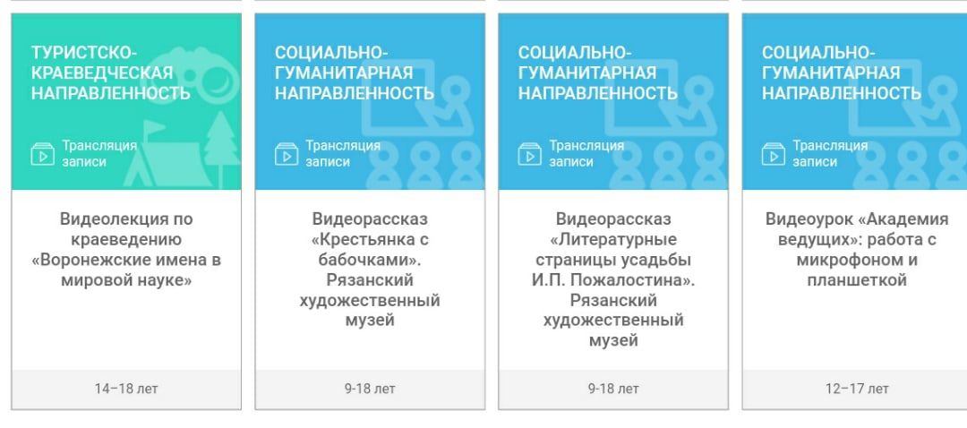
Социально-гуманитарная направленность
Видеоурок «Сценическая речь»
«Костюм женский праздничный . Рязанская область, Сасовский район» (стр. 12)
Всероссийские открытые уроки (стр.14)

Slide 16
Видеоуроки
Интерактивные уроки «Российской электронной школы» строятся на основе специально разработанных авторских программ, успешно прошедших независимую экспертизу. Эти уроки полностью соответствуют федеральным государственным образовательным стандартам (ФГОС) и примерной основной образовательной программе общего образования.

Slide 17
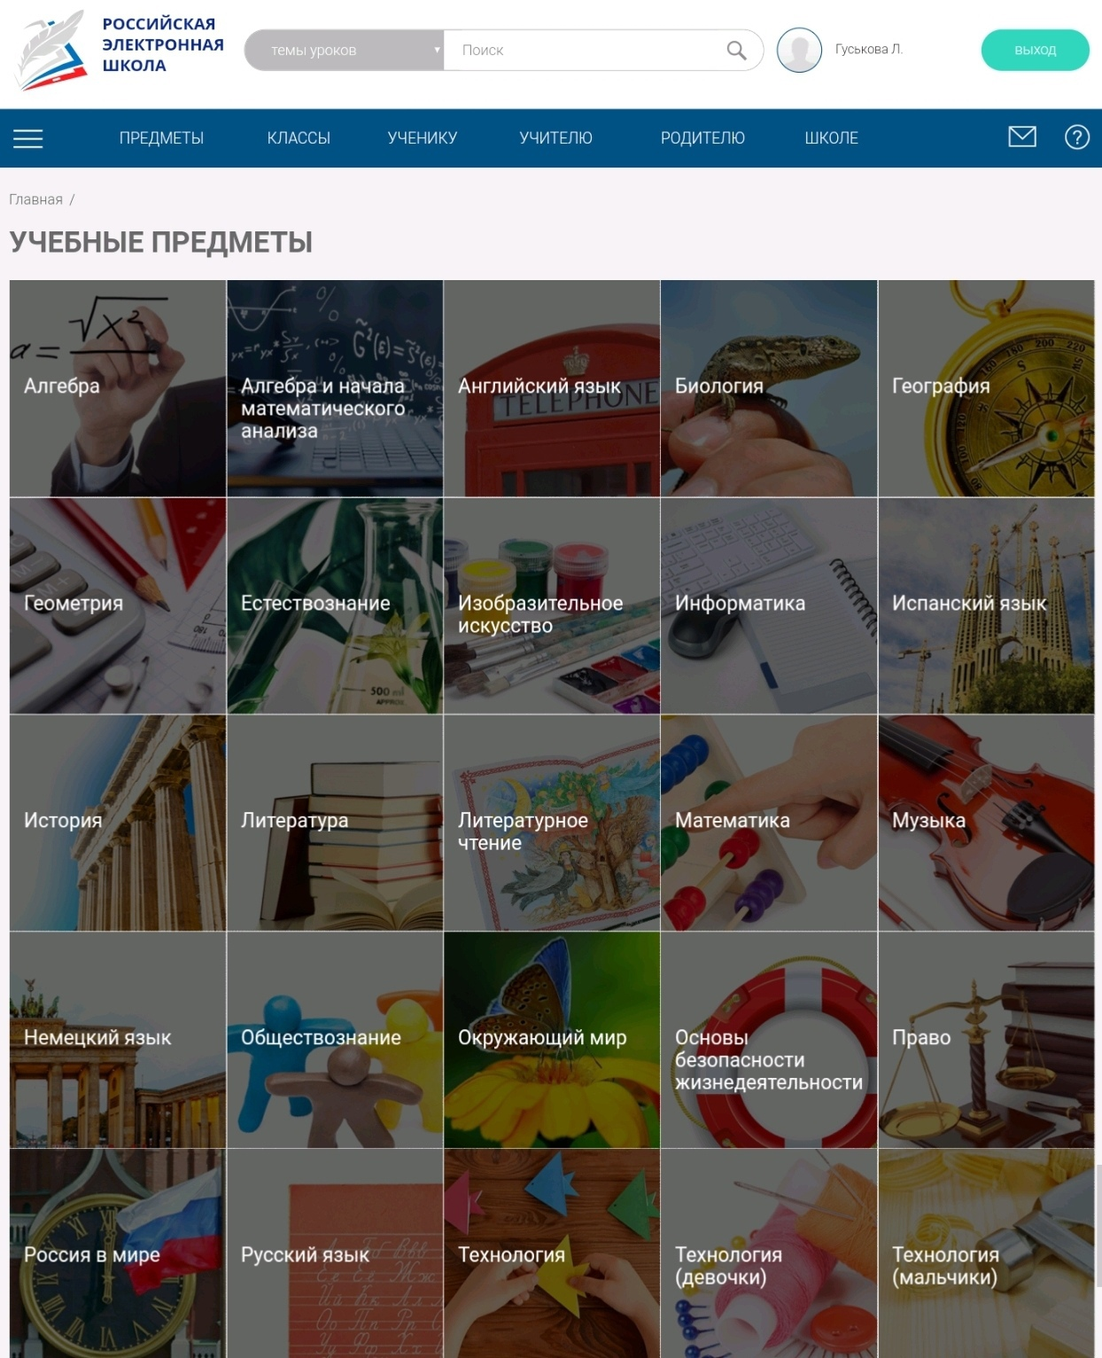

Slide 18
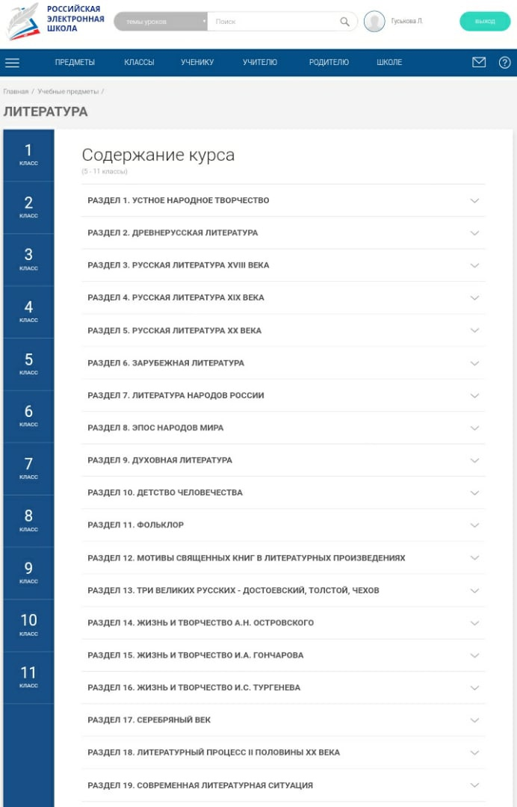

Slide 19
Структура урока. Актуализация знаний

Slide 20
Структура урока. Лекция учителя.

Slide 21
Структура урока. Лекция учителя.
Видеоролики с лекциями учителей дополняются иллюстрациями, фрагментами из документальных и художественных фильмов, аудиофайлами, копиями архивных документов) и т.п. Дополнительные материалы к урокам предоставлены партнёрами «Российской электронной школы» и доступны только зарегистрированным пользователям. Все указанные материалы используются исключительно в образовательных целях в полном соответствии с Гражданским кодексом Российской Федерации

Slide 22
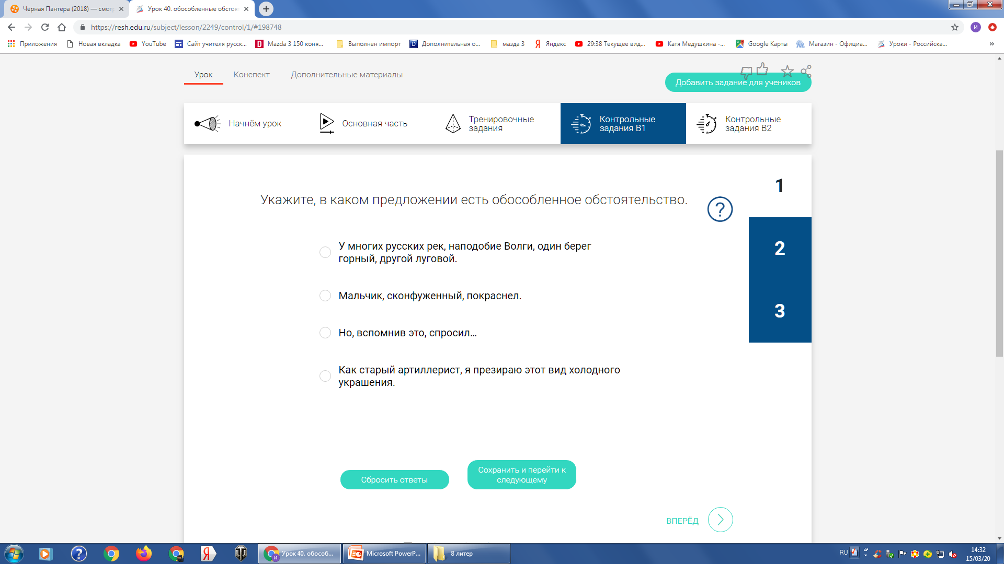
Структура урока. Тренировочные задания и контроль.

Slide 23
Конспект урока

Slide 24
Можно добавлять задания для учеников

Slide 25
- Упражнения и задачи можно проходить неограниченное количество раз, они не предполагают оценивания и уж тем более фиксации оценок. Проверочные задания, напротив, не подразумевают повторного прохождения – система фиксирует результаты их выполнения зарегистрированными пользователями и на этой основе формируется статистика успеваемости ученика.

Slide 26
Плюсы выполнения таких заданий:
Работы проверяются автоматически (это ускоряет процесс проверки)
Такие задания интересны подрастающему поколению, которое активно пользуется современными технологиями, Интернетом
Если дать такие задания домой, то Д/з воспринимается уже не как скучное занятие, а, наоборот, увлекательная работа

Slide 27
Дополнительные материалы

Slide 28
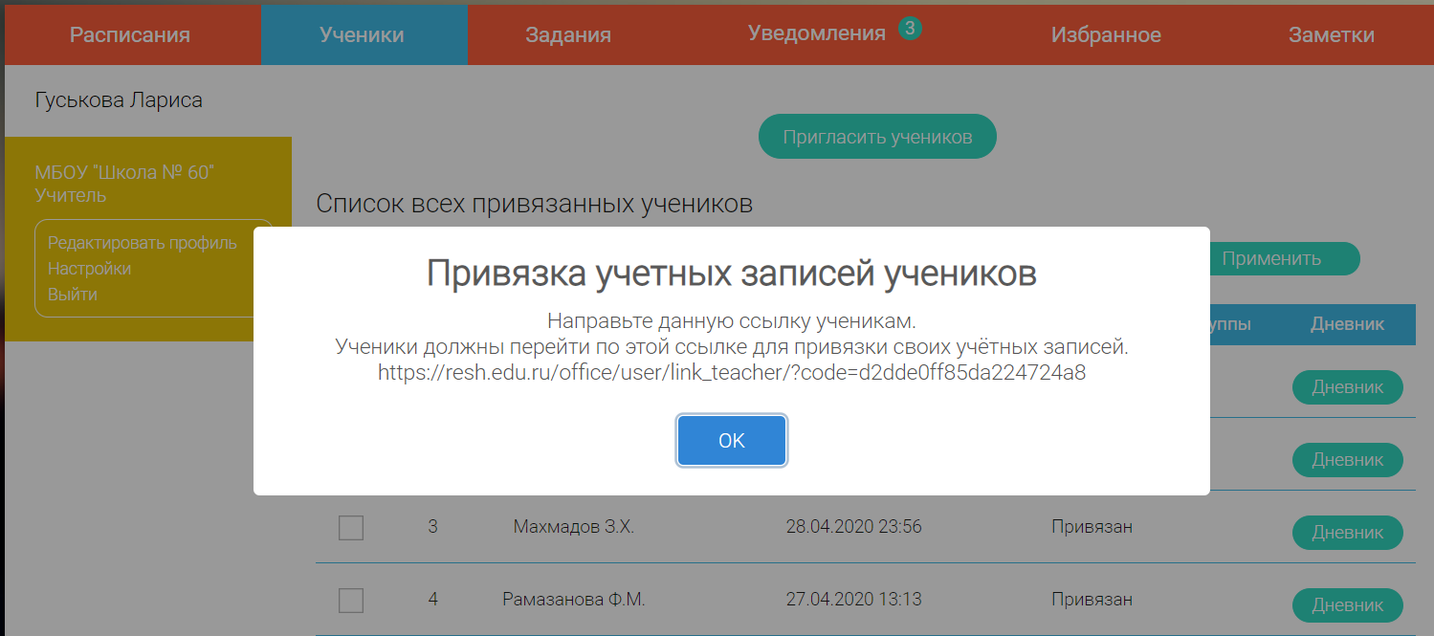
Привязка учеников

Slide 29
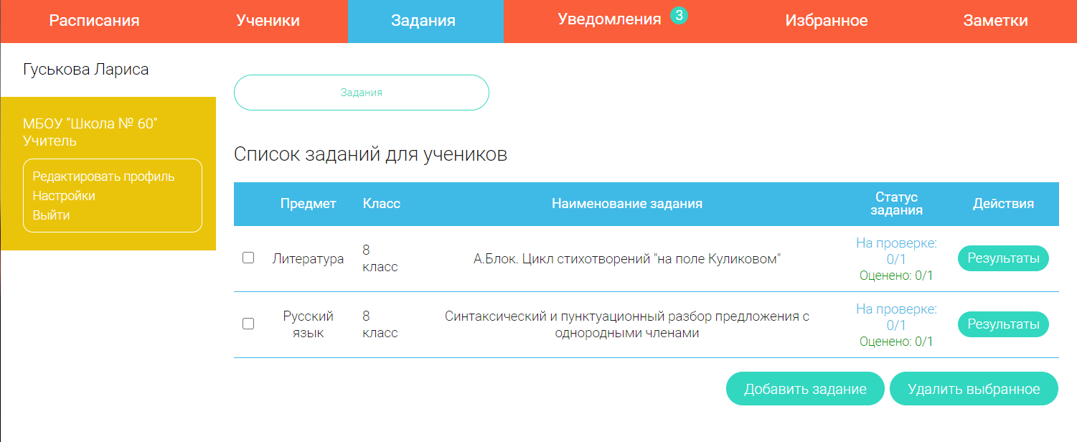
Индивидуальная работа с учеником ОВЗ

Slide 30
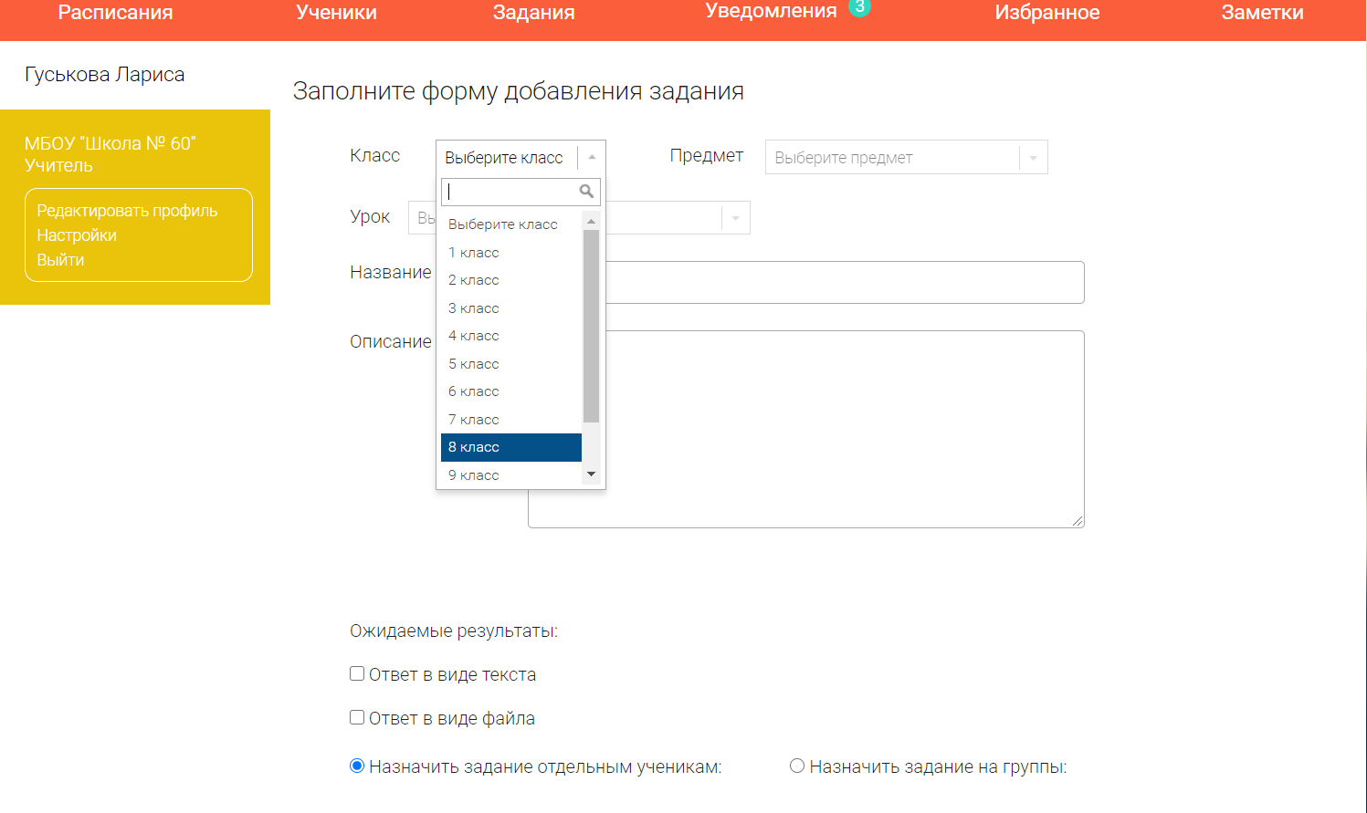
Формирование задания

Slide 31
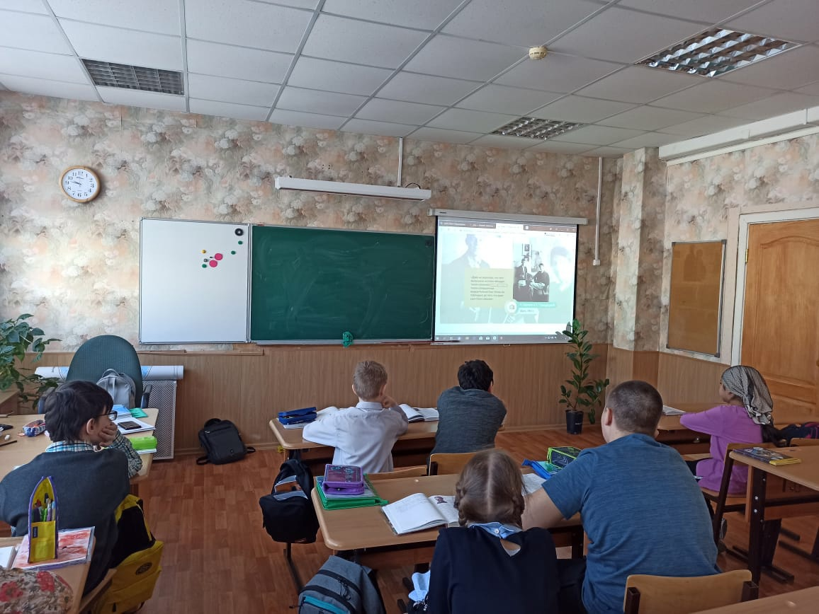
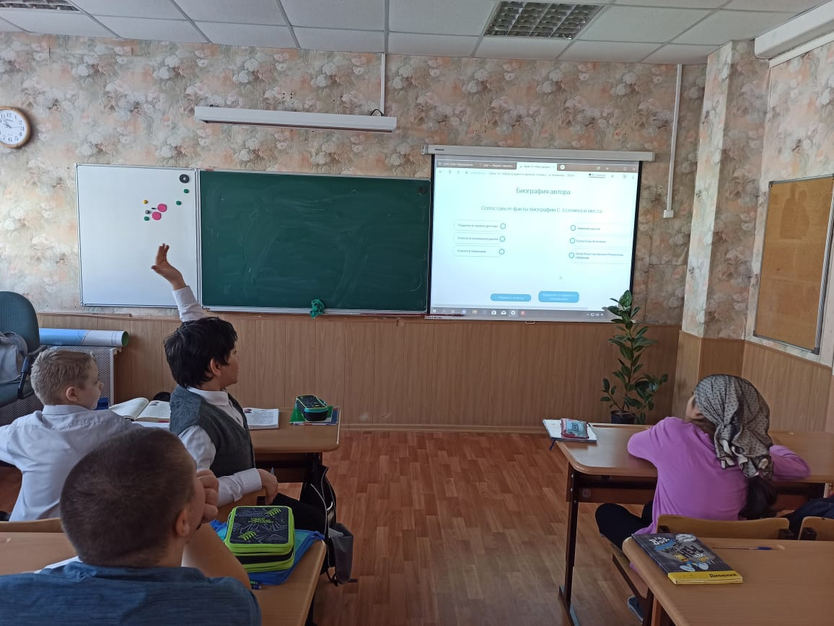

Slide 32
Недостатки работы
Загруженность платформы во время массового использования
Встречаются ошибки в подаче материала
Отсутствие прямого общения с учеником

Slide 33
Преимущества работы
Разнообразные формы подачи материала
Большой дидактический материал
Готовые самостоятельные работы
Заинтересованность учащихся в применении

Slide 34
Ссылки на ресурсы по работе с РЭШ
https://telecomdom.com/dlya-shkoly/rossiyskaya-elektronnaya-shkola-instruktsiya/
https://rostov-gorod.ru/upload/medialibrary/139/%D0%AE%D1%80%D0%93%D0%B8%D0%BC_%D0%BF%D1%80%D0%B5%D0%B7%D0%B5%D0%BD%D1%82%D0%B0%D1%86%D0%B8%D1%8F%20%D0%A0%D0%AD%D0%A8.pdf
http://sch222.edu-penza.ru/files/documents/distancion_obraz/resh.pdf

Slide 35
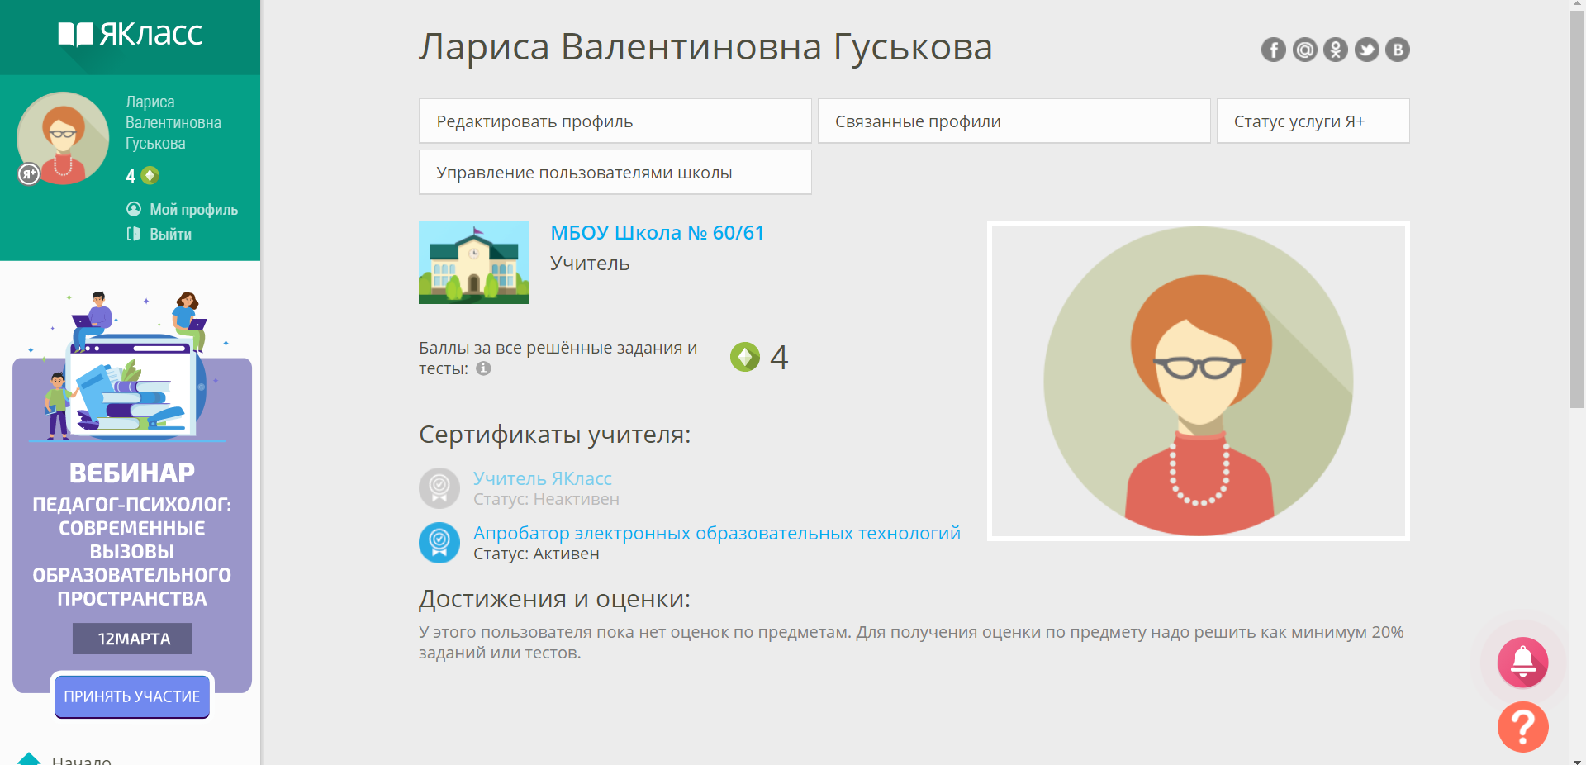

Slide 36
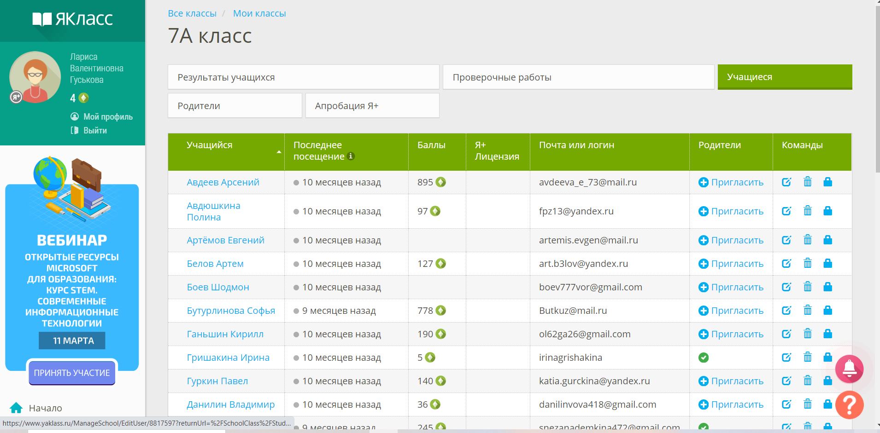

Slide 37
Использованная литература
https://lenta.ru/articles/2020/12/05/sber_digital/

